Slide 1
103學年度國民中小學新生閱讀推廣計畫 建置選填圖書網站 操作說明會議(各縣市及國中小中心學校) 2014年6月25日

Slide 2
大綱
系統前台
系統操作角色
系統運作流程介紹
各國中小學校
各中心學校
Agenda

Slide 3
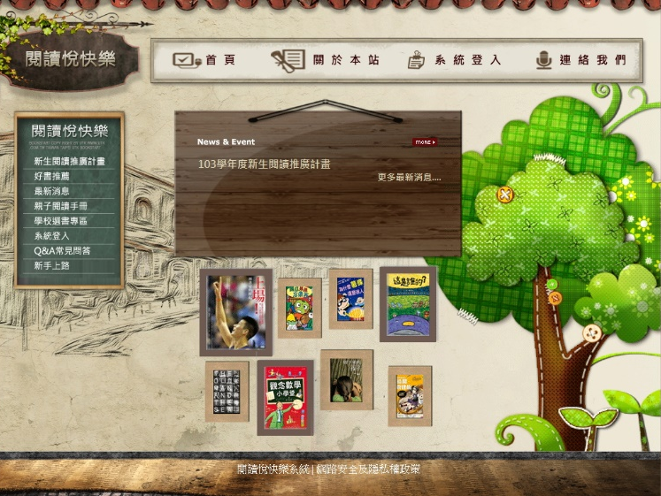
系統首頁
Notes:
只有鑽石才能切割鑽石
專業的企業教育訓練機構
建構一個最被肯定的進階IT訓練、認證和諮詢顧問系統
分析人才
協助企業人力資源部門了解「人才是誰？他在哪裡？他的生涯目標及需求為何？他能帶給公司什麼？
有效且專業的訓練
資深員工因為本身負荷太重只能偶兼老師，零碎片斷傳授，無法全面快速提昇員工的生產力。

Slide 4
系統運作角色 重要任務
學校
國中
國小
中心學校
將該縣市選書數量總計的1%作為備用書。
若有缺書、損書更換(一書換一書)及轉出入學生退補書籍，請與中心學校連繫。
書商
得標之書籍廠商
物流配送廠商
將各學校所選之書籍配送至各學校
其他
系統管理者、教育部、大埔國小
Agenda

Slide 5
學校操作流程
檢視【好書推薦】
學校登入系統【系統登入】
確認學校資料
挑選書籍並輸入數量
驗收
若書本有問題，可與中心學校(倘該縣市無中心學校，請與所屬縣市教育局處聯繫)聯絡更換補書。
若更換後仍有問題，請至網站驗收回報，說明問題。
若驗收無問題，系統將自行驗收，不須回報。
Notes:
只有鑽石才能切割鑽石
專業的企業教育訓練機構
建構一個最被肯定的進階IT訓練、認證和諮詢顧問系統
分析人才
協助企業人力資源部門了解「人才是誰？他在哪裡？他的生涯目標及需求為何？他能帶給公司什麼？
有效且專業的訓練
資深員工因為本身負荷太重只能偶兼老師，零碎片斷傳授，無法全面快速提昇員工的生產力。

Slide 6
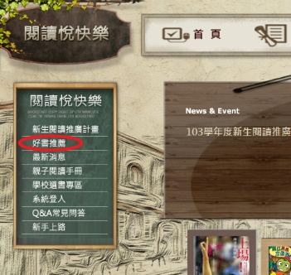
書籍介紹
選擇左側選單【好書推薦】
Notes:
只有鑽石才能切割鑽石
專業的企業教育訓練機構
建構一個最被肯定的進階IT訓練、認證和諮詢顧問系統
分析人才
協助企業人力資源部門了解「人才是誰？他在哪裡？他的生涯目標及需求為何？他能帶給公司什麼？
有效且專業的訓練
資深員工因為本身負荷太重只能偶兼老師，零碎片斷傳授，無法全面快速提昇員工的生產力。

Slide 7
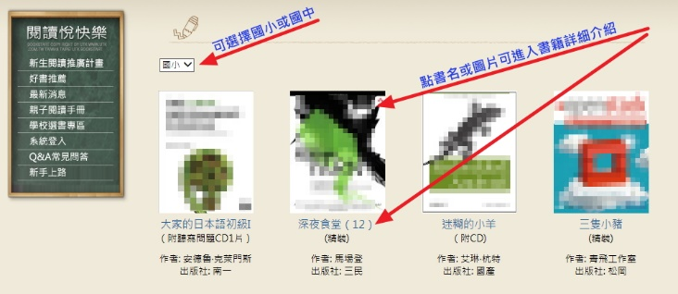
書籍介紹
書籍分為國小與國中
Notes:
只有鑽石才能切割鑽石
專業的企業教育訓練機構
建構一個最被肯定的進階IT訓練、認證和諮詢顧問系統
分析人才
協助企業人力資源部門了解「人才是誰？他在哪裡？他的生涯目標及需求為何？他能帶給公司什麼？
有效且專業的訓練
資深員工因為本身負荷太重只能偶兼老師，零碎片斷傳授，無法全面快速提昇員工的生產力。

Slide 8
書籍介紹
點選書名或圖片可進入書籍詳細介紹
Notes:
只有鑽石才能切割鑽石
專業的企業教育訓練機構
建構一個最被肯定的進階IT訓練、認證和諮詢顧問系統
分析人才
協助企業人力資源部門了解「人才是誰？他在哪裡？他的生涯目標及需求為何？他能帶給公司什麼？
有效且專業的訓練
資深員工因為本身負荷太重只能偶兼老師，零碎片斷傳授，無法全面快速提昇員工的生產力。

Slide 9
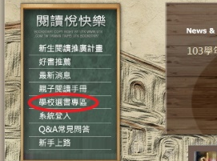
學校選書
各校選書期間(103/6/29至7/10)
選擇左邊【學校選書專區】
Notes:
只有鑽石才能切割鑽石
專業的企業教育訓練機構
建構一個最被肯定的進階IT訓練、認證和諮詢顧問系統
分析人才
協助企業人力資源部門了解「人才是誰？他在哪裡？他的生涯目標及需求為何？他能帶給公司什麼？
有效且專業的訓練
資深員工因為本身負荷太重只能偶兼老師，零碎片斷傳授，無法全面快速提昇員工的生產力。

Slide 10
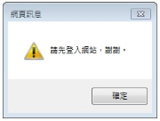
學校選書
點選後會要求登入網站
Notes:
只有鑽石才能切割鑽石
專業的企業教育訓練機構
建構一個最被肯定的進階IT訓練、認證和諮詢顧問系統
分析人才
協助企業人力資源部門了解「人才是誰？他在哪裡？他的生涯目標及需求為何？他能帶給公司什麼？
有效且專業的訓練
資深員工因為本身負荷太重只能偶兼老師，零碎片斷傳授，無法全面快速提昇員工的生產力。

Slide 11
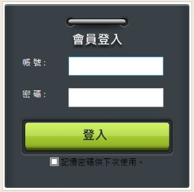
學校選書
輸入帳號密碼
Notes:
只有鑽石才能切割鑽石
專業的企業教育訓練機構
建構一個最被肯定的進階IT訓練、認證和諮詢顧問系統
分析人才
協助企業人力資源部門了解「人才是誰？他在哪裡？他的生涯目標及需求為何？他能帶給公司什麼？
有效且專業的訓練
資深員工因為本身負荷太重只能偶兼老師，零碎片斷傳授，無法全面快速提昇員工的生產力。

Slide 12
學校選書
學校帳號密碼規則
( 國小A / 國中B ) + 學校代碼
帳號範例:
A123456
國小為大寫A 國中為大寫B 學校代碼為123456
若學校國小國中都有，則會有兩個帳號，請個別選書
Notes:
只有鑽石才能切割鑽石
專業的企業教育訓練機構
建構一個最被肯定的進階IT訓練、認證和諮詢顧問系統
分析人才
協助企業人力資源部門了解「人才是誰？他在哪裡？他的生涯目標及需求為何？他能帶給公司什麼？
有效且專業的訓練
資深員工因為本身負荷太重只能偶兼老師，零碎片斷傳授，無法全面快速提昇員工的生產力。

Slide 13
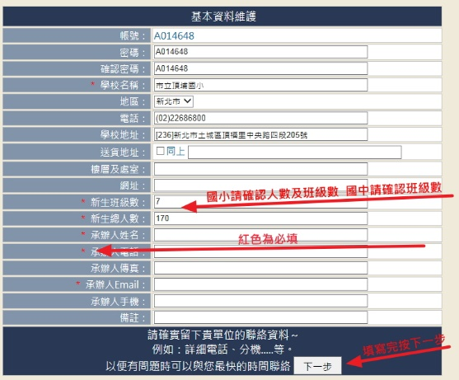
學校選書
國小請確認班級數以及新生數 國中請確認班級數
並填入學校基本資料，填完後按下一步
Notes:
只有鑽石才能切割鑽石
專業的企業教育訓練機構
建構一個最被肯定的進階IT訓練、認證和諮詢顧問系統
分析人才
協助企業人力資源部門了解「人才是誰？他在哪裡？他的生涯目標及需求為何？他能帶給公司什麼？
有效且專業的訓練
資深員工因為本身負荷太重只能偶兼老師，零碎片斷傳授，無法全面快速提昇員工的生產力。

Slide 14
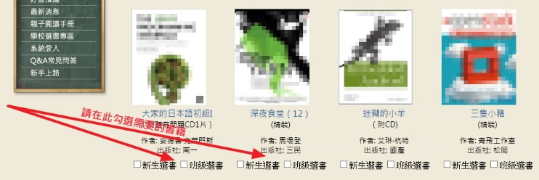
學校選書
勾選所要的書籍
Notes:
只有鑽石才能切割鑽石
專業的企業教育訓練機構
建構一個最被肯定的進階IT訓練、認證和諮詢顧問系統
分析人才
協助企業人力資源部門了解「人才是誰？他在哪裡？他的生涯目標及需求為何？他能帶給公司什麼？
有效且專業的訓練
資深員工因為本身負荷太重只能偶兼老師，零碎片斷傳授，無法全面快速提昇員工的生產力。

Slide 15
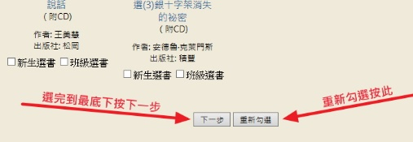
學校選書
選完後到最底下按【下一步】
若要重新勾選擇按【重新勾選】
Notes:
只有鑽石才能切割鑽石
專業的企業教育訓練機構
建構一個最被肯定的進階IT訓練、認證和諮詢顧問系統
分析人才
協助企業人力資源部門了解「人才是誰？他在哪裡？他的生涯目標及需求為何？他能帶給公司什麼？
有效且專業的訓練
資深員工因為本身負荷太重只能偶兼老師，零碎片斷傳授，無法全面快速提昇員工的生產力。

Slide 16
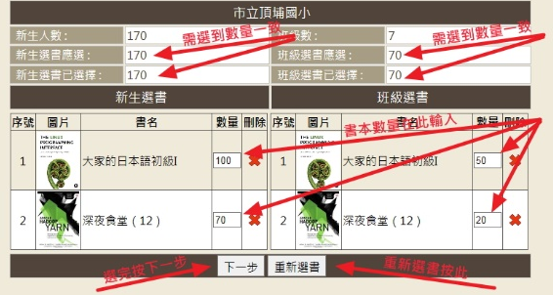
學校選書
一開始預設數量為1本，在數量中填入所需數量，可以任意組合
輸入完按【下一步】系統會檢查數量，正確後到下一頁
若不正確請按【重新選書】，返回上一頁
Notes:
只有鑽石才能切割鑽石
專業的企業教育訓練機構
建構一個最被肯定的進階IT訓練、認證和諮詢顧問系統
分析人才
協助企業人力資源部門了解「人才是誰？他在哪裡？他的生涯目標及需求為何？他能帶給公司什麼？
有效且專業的訓練
資深員工因為本身負荷太重只能偶兼老師，零碎片斷傳授，無法全面快速提昇員工的生產力。

Slide 17
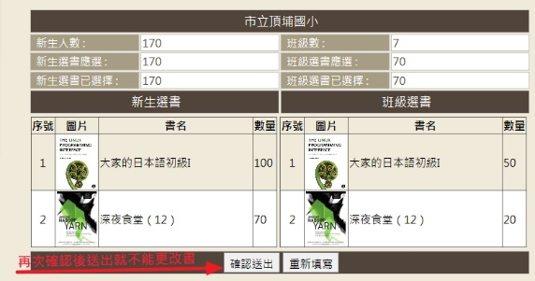
學校選書
選書確認作業只可送出一次
再次確認書籍與數量無誤後按【確認送出】
若不正確請按【重新填寫】，返回上一頁
Notes:
只有鑽石才能切割鑽石
專業的企業教育訓練機構
建構一個最被肯定的進階IT訓練、認證和諮詢顧問系統
分析人才
協助企業人力資源部門了解「人才是誰？他在哪裡？他的生涯目標及需求為何？他能帶給公司什麼？
有效且專業的訓練
資深員工因為本身負荷太重只能偶兼老師，零碎片斷傳授，無法全面快速提昇員工的生產力。

Slide 18
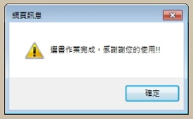
學校選書
選書作業完成
各校選書期間 103年6月29日至7月10日
期限到了若您沒有進系統完成選書作業，系統將自動以不重複且為本案獲選次數最多之圖書為原則自行遞補
Notes:
只有鑽石才能切割鑽石
專業的企業教育訓練機構
建構一個最被肯定的進階IT訓練、認證和諮詢顧問系統
分析人才
協助企業人力資源部門了解「人才是誰？他在哪裡？他的生涯目標及需求為何？他能帶給公司什麼？
有效且專業的訓練
資深員工因為本身負荷太重只能偶兼老師，零碎片斷傳授，無法全面快速提昇員工的生產力。

Slide 19
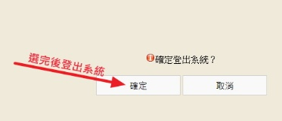
學校選書
登出系統
Notes:
只有鑽石才能切割鑽石
專業的企業教育訓練機構
建構一個最被肯定的進階IT訓練、認證和諮詢顧問系統
分析人才
協助企業人力資源部門了解「人才是誰？他在哪裡？他的生涯目標及需求為何？他能帶給公司什麼？
有效且專業的訓練
資深員工因為本身負荷太重只能偶兼老師，零碎片斷傳授，無法全面快速提昇員工的生產力。

Slide 20
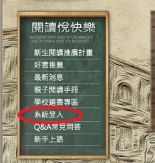
學校選書
選擇系統登入
Notes:
只有鑽石才能切割鑽石
專業的企業教育訓練機構
建構一個最被肯定的進階IT訓練、認證和諮詢顧問系統
分析人才
協助企業人力資源部門了解「人才是誰？他在哪裡？他的生涯目標及需求為何？他能帶給公司什麼？
有效且專業的訓練
資深員工因為本身負荷太重只能偶兼老師，零碎片斷傳授，無法全面快速提昇員工的生產力。

Slide 21
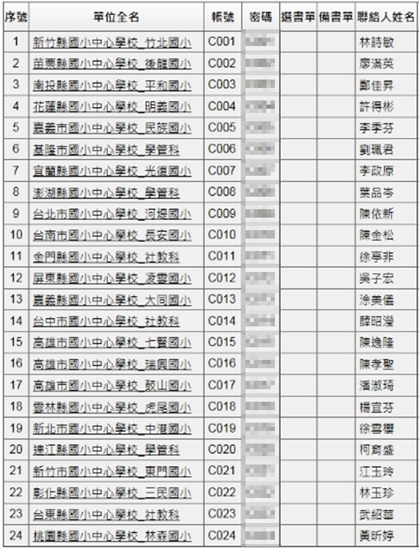
國小中心學校
帳號密碼
Notes:
只有鑽石才能切割鑽石
專業的企業教育訓練機構
建構一個最被肯定的進階IT訓練、認證和諮詢顧問系統
分析人才
協助企業人力資源部門了解「人才是誰？他在哪裡？他的生涯目標及需求為何？他能帶給公司什麼？
有效且專業的訓練
資深員工因為本身負荷太重只能偶兼老師，零碎片斷傳授，無法全面快速提昇員工的生產力。

Slide 22
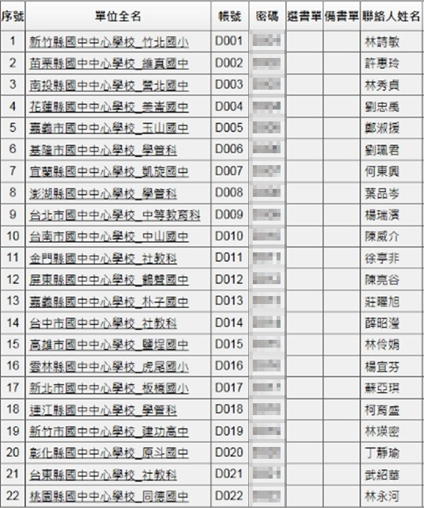
國中中心學校
帳號密碼
Notes:
只有鑽石才能切割鑽石
專業的企業教育訓練機構
建構一個最被肯定的進階IT訓練、認證和諮詢顧問系統
分析人才
協助企業人力資源部門了解「人才是誰？他在哪裡？他的生涯目標及需求為何？他能帶給公司什麼？
有效且專業的訓練
資深員工因為本身負荷太重只能偶兼老師，零碎片斷傳授，無法全面快速提昇員工的生產力。

Slide 23
選書完成學校 國小國中中心學校
輸入帳號密碼
Notes:
只有鑽石才能切割鑽石
專業的企業教育訓練機構
建構一個最被肯定的進階IT訓練、認證和諮詢顧問系統
分析人才
協助企業人力資源部門了解「人才是誰？他在哪裡？他的生涯目標及需求為何？他能帶給公司什麼？
有效且專業的訓練
資深員工因為本身負荷太重只能偶兼老師，零碎片斷傳授，無法全面快速提昇員工的生產力。

Slide 24
選書完成學校 國小國中中心學校
選書完成學校可看到以選擇書籍資料。
國小國中中心學校可以看到備用書資料。
驗收功能在驗收時間才會開啟。
Notes:
只有鑽石才能切割鑽石
專業的企業教育訓練機構
建構一個最被肯定的進階IT訓練、認證和諮詢顧問系統
分析人才
協助企業人力資源部門了解「人才是誰？他在哪裡？他的生涯目標及需求為何？他能帶給公司什麼？
有效且專業的訓練
資深員工因為本身負荷太重只能偶兼老師，零碎片斷傳授，無法全面快速提昇員工的生產力。

Slide 25
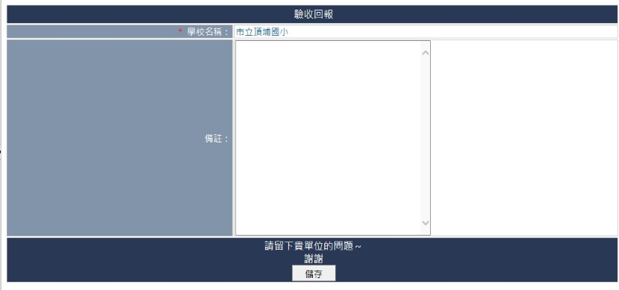
選書完成學校 國小國中中心學校
【驗收回報】功能在驗收時才會開啟，
有問題回報，
沒問題不須回報，自動驗收。
Notes:
只有鑽石才能切割鑽石
專業的企業教育訓練機構
建構一個最被肯定的進階IT訓練、認證和諮詢顧問系統
分析人才
協助企業人力資源部門了解「人才是誰？他在哪裡？他的生涯目標及需求為何？他能帶給公司什麼？
有效且專業的訓練
資深員工因為本身負荷太重只能偶兼老師，零碎片斷傳授，無法全面快速提昇員工的生產力。

Slide 26
注意事項
【系統網址】http://163.19.189.18/bookstart/
【預計時程】
各校選書期間(預定定103/6/29至7/10)
物流送書期間(預定103/8/5至8/25)
驗收圖書期間(預定103/8/27至103/9/10)
損書及轉出入新生退補書作業(預定103/9/1至103/9/30)
Notes:
只有鑽石才能切割鑽石
專業的企業教育訓練機構
建構一個最被肯定的進階IT訓練、認證和諮詢顧問系統
分析人才
協助企業人力資源部門了解「人才是誰？他在哪裡？他的生涯目標及需求為何？他能帶給公司什麼？
有效且專業的訓練
資深員工因為本身負荷太重只能偶兼老師，零碎片斷傳授，無法全面快速提昇員工的生產力。

Slide 27
支援與服務
線上提供使用手冊文件檔及影音教學影片
【書籍問題】請聯絡
103學年度新生閱讀推廣計畫 專案助理林靜宜小姐
037-584370#12(專線電話申請中) alva815863@yahoo.com.tw
服務時間 週一至週五 (上午九點至下午六點)正常上班時間
【系統問題】請聯絡
環友科技 02-8792-2885分機800
服務時間 週一至週五 (上午九點至下午六點)正常上班時間
Notes:
只有鑽石才能切割鑽石
專業的企業教育訓練機構
建構一個最被肯定的進階IT訓練、認證和諮詢顧問系統
分析人才
協助企業人力資源部門了解「人才是誰？他在哪裡？他的生涯目標及需求為何？他能帶給公司什麼？
有效且專業的訓練
資深員工因為本身負荷太重只能偶兼老師，零碎片斷傳授，無法全面快速提昇員工的生產力。

Slide 28
Q & A
Notes:
只有鑽石才能切割鑽石
專業的企業教育訓練機構
建構一個最被肯定的進階IT訓練、認證和諮詢顧問系統
分析人才
協助企業人力資源部門了解「人才是誰？他在哪裡？他的生涯目標及需求為何？他能帶給公司什麼？
有效且專業的訓練
資深員工因為本身負荷太重只能偶兼老師，零碎片斷傳授，無法全面快速提昇員工的生產力。

